Slide 1
Big Data Systems – projekat 1
Student: Katarina Stanojković 1773

Slide 2
Dataset – Chicago crimes
https://www.kaggle.com/datasets/har5hdeep5harma/chicago-crime-incidents-2001-to-present?resource=download
Dataset je najpre bio velicine 1.99GB, ali je za potrebe projekta smanjen na ~1GB.
Kolone:
  ID
  Case Number
  Date
  Primary Type
  Latitude
  Longitude …

Slide 3
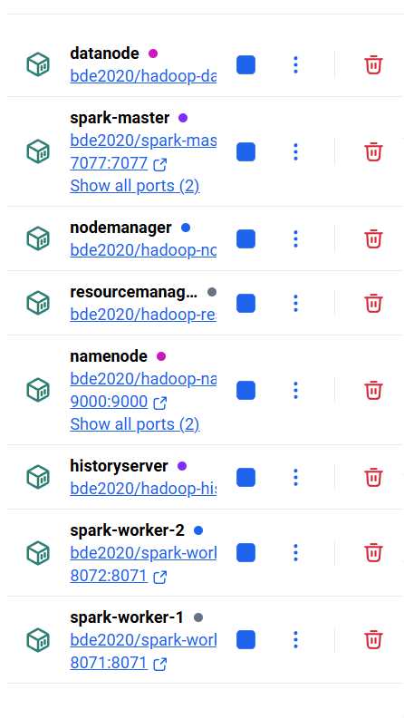
Podesavanje okruzenja
Potrebna nam je mreza, kako bi kontejneri bili vidljivi jedni drugima.
Kreiramo mrezu pod nazivom bde, sledecom komandom:
  docker network create bde
Zatim pokrecemo docker kontejnere prema konfiguraciji navedenoj u docker-compose.yml datoteci, koriscenjem komande:
  docker-compose up --build

Slide 4
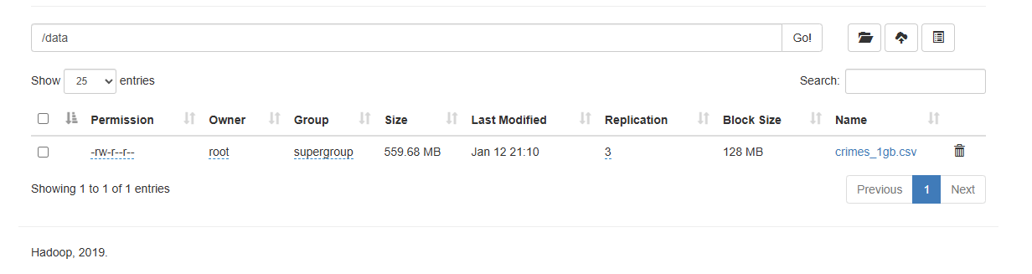
Ucitavanje podataka na HDFS
Za kopiranje sa lokalnog fajl sistema na namenode:
  docker cp C:\BigDataTemp\crimes_1gb.csv namenode:/data
Za kopiranje sa namenode-a na HDFS:
  docker exec -it namenode bash
  hdfs dfs -mkdir /data
  hdfs dfs -put /data/crimes_1gb.csv /data

Slide 5
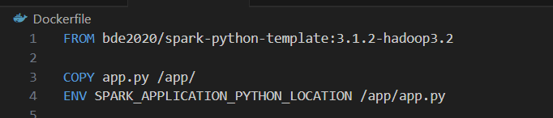
Pokretanje aplikacije
Koriscenjem spark template-a:
Kreiranje docker image-a:
  docker build --rm -t bde/spark-app .
Pokretanje aplikacije:
  docker run --net bde -e SPARK_APPLICATION_ARGS="" bde/spark-app

Slide 6
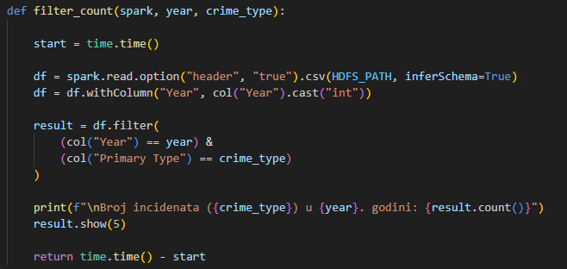
Aplikacija – zadatak 1:
Odrediti broj i karakteristike vrednosti određenih atributa koji zadovoljavaju zadati uslov na osnovu vrednosti koje se zadaju kao argumenti aplikacije (npr. broj korisnika u zadatom periodu, ili ukupna suma potrošnje električne energije po gradovima).

Slide 7
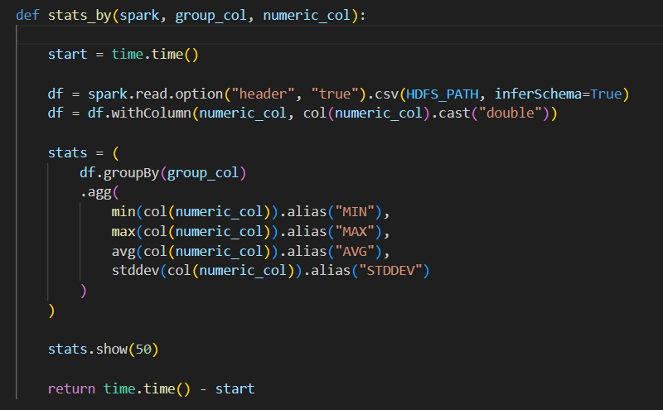
Aplikacija – zadatak 2:
Naći minimalne, maksimalne, srednje vrednosti, standardne devijaciju i ostale statističke parametre određene(-ih) atributa grupisane po određenom atributu (npr. lokaciji/oblasti, vremenu,…) koji se zadaju kao argumenti aplikacije.

Slide 8
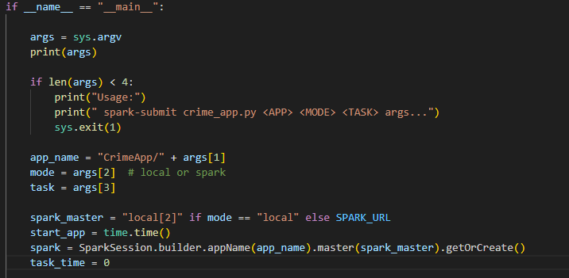
Main:

Slide 9
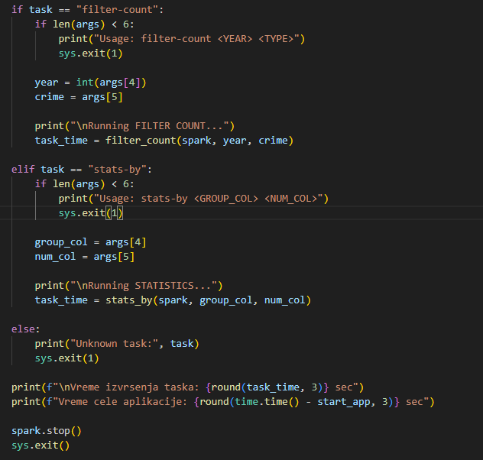
Main:

Slide 10
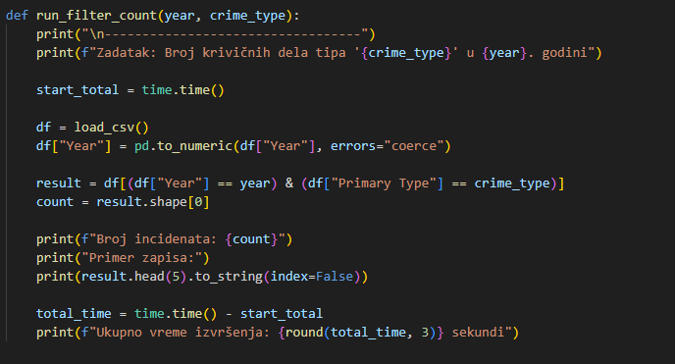
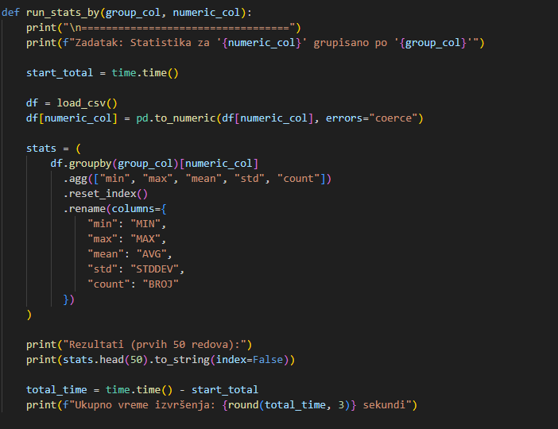
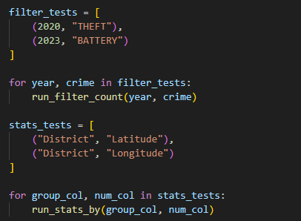
Samostalna Python aplikacija

Slide 11
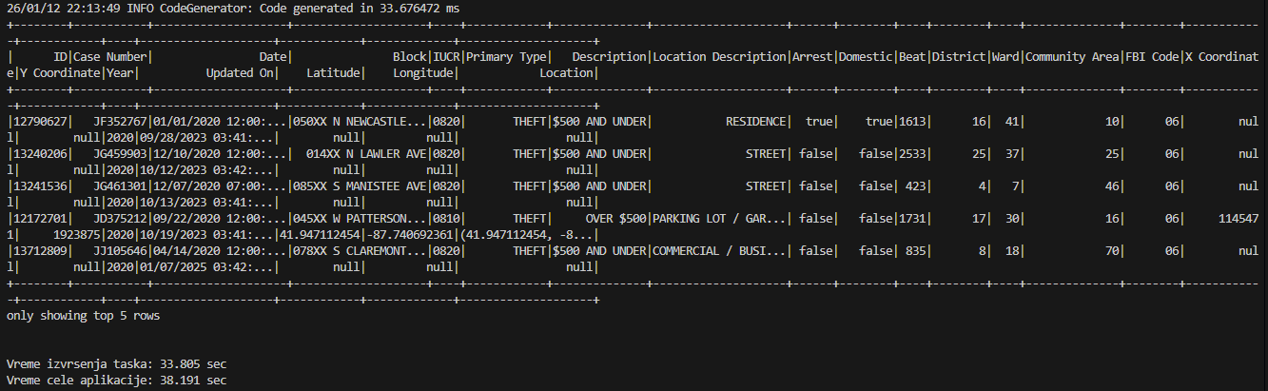
Task 1 – komande I poredjenje
Local: docker run --net bde -e SPARK_APPLICATION_ARGS="crime_count local filter-count 2020 THEFT" bde/spark-app

Slide 12
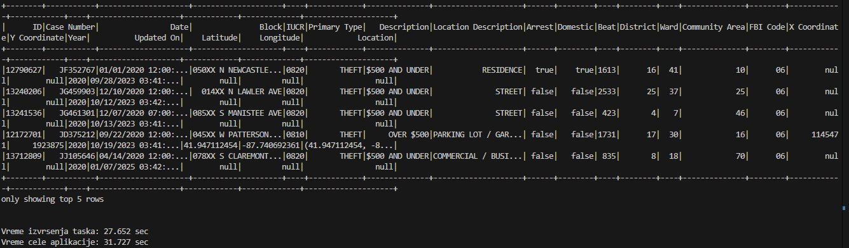
Task 1 – komande I poredjenje
Spark: docker run --net bde -e SPARK_APPLICATION_ARGS="crime_count spark filter-count 2020 THEFT" bde/spark-app

Slide 13
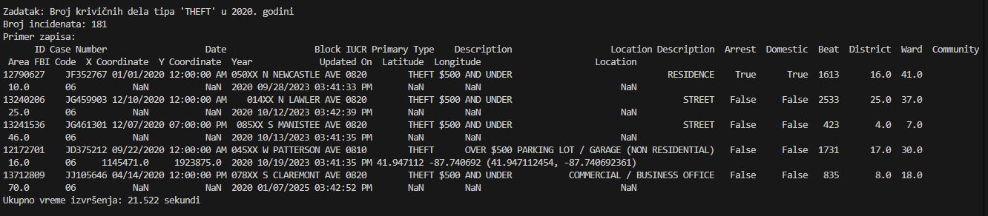
Task 1 – komande I poredjenje
LOCAL PYTHON APP

Slide 14
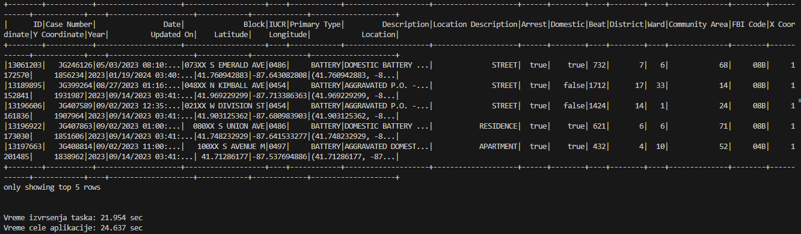
Task 1 – komande I poredjenje
Local: docker run --net bde -e SPARK_APPLICATION_ARGS="crime_count local filter-count 2023 BATTERY" bde/spark-app

Slide 15
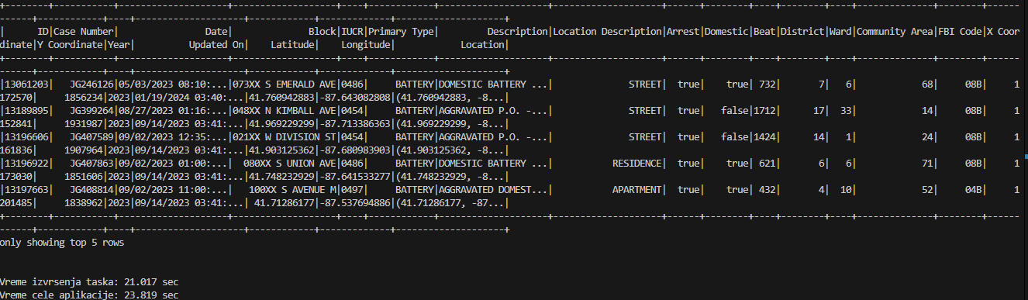
Task 1 – komande I poredjenje
Spark: docker run --net bde -e SPARK_APPLICATION_ARGS="crime_count spark filter-count 2023 BATTERY" bde/spark-app

Slide 16
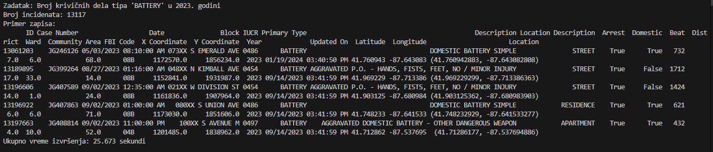
Task 1 – komande I poredjenje
LOCAL PYTHON APP

Slide 17
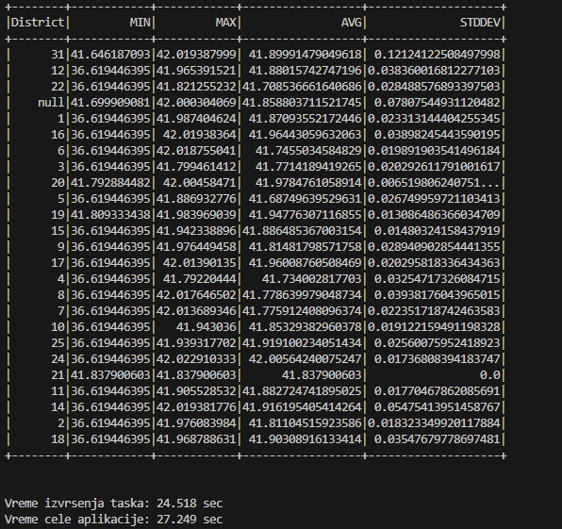
Task 2 – komande I poredjenje
Local: docker run --net bde –e SPARK_APPLICATION_ARGS="crime_stats local stats-by District Latitude" bde/spark-app

Slide 18
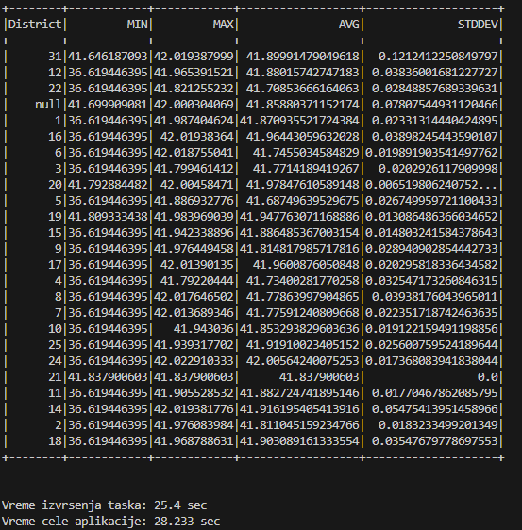
Task 2 – komande I poredjenje
Spark: docker run --net bde –e SPARK_APPLICATION_ARGS="crime_stats spark stats-by District Latitude" bde/spark-app

Slide 19
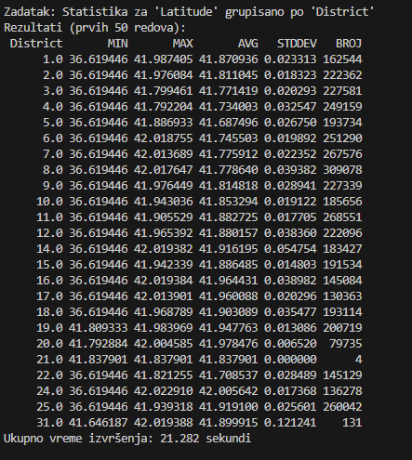
Task 2 – komande I poredjenje
LOCAL PYTHON APP

Slide 20
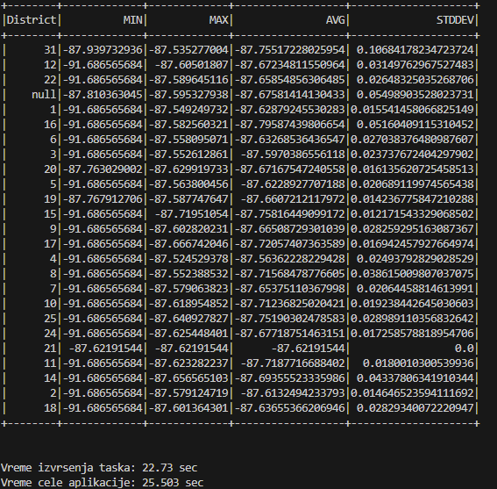
Task 2 – komande I poredjenje
Local: docker run --net bde –e SPARK_APPLICATION_ARGS="crime_stats local stats-by District Longitude" bde/spark-app

Slide 21
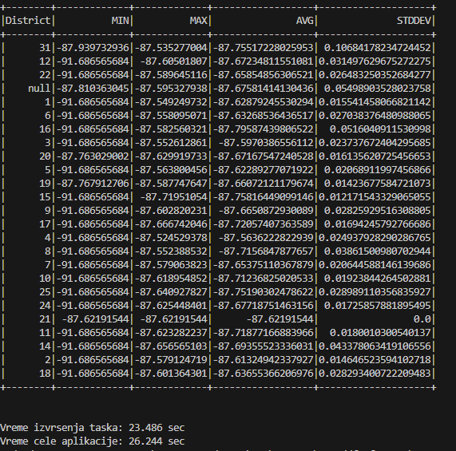
Task 2 – komande I poredjenje
Spark: docker run --net bde –e SPARK_APPLICATION_ARGS="crime_stats spark stats-by District Longitude" bde/spark-app

Slide 22
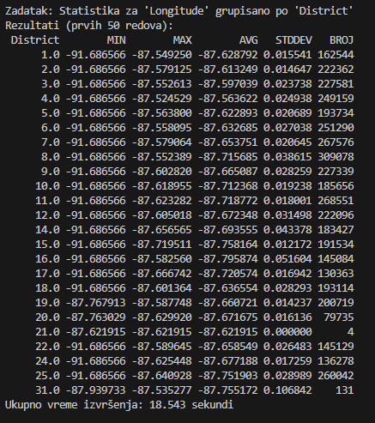
Task 2 – komande I poredjenje
LOCAL PYTHON APP

Slide 23
Hvala na paznji!

